Slide 1
Département d’Informatique
Master 1 Modèles Intelligents et Décision (MID)
PHP & MySQL
Mme Asma SARI née AMRAOUI
amraoui.asma@gmail.com
Année universitaire: 2019 - 2020

Slide 2
PHP
Hypertext Preprocessor
Langage de script coté serveur
Open source
Créé en 1994

Slide 3
Fonctionnalités PHP
Traitement de caractères et de fichiers.
Support de XML.
Accès aux bases de données : Oracle, Sybase, MySQL, ODBC, etc.
Fonctions de générations de graphique en ligne, de document PDF
Web services

Slide 4
Integration PHP
<?php
?>

Slide 5
Variables PHP
Il faut mettre le signe dollar $ avant le nom d’une variable, pour indiquer qu’on va bien déclarer une variable. $nom $age
Le nom d’une variable ne doit pas contenir d’espace ni de caractère spécial.
Le nom d’une variable doit commencer soit par une lettre, soit éventuellement par un underscore _ mais pas par un chiffre.
Les variables sont sensibles à la casse en PHP.
$texte, $TEXTE et $tExTe sont différentes.

Slide 6
Opérations PHP

Slide 7
Tableaux PHP
Utiliser la fonction array()
Les tableaux numérotés ou indexés
Les tableaux associatifs
Les tableaux multidimensionnels

Slide 8
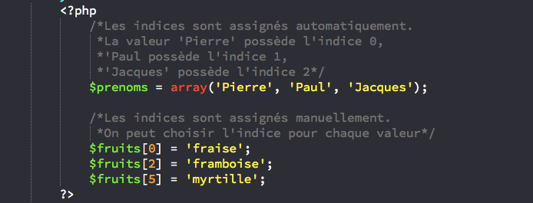
Tableaux PHP: indexés

Slide 9
Tableaux PHP: associatifs
Un tableau qui va associer des clefs textuelles (plutôt que numérotées) à ses différentes valeurs.

Slide 10
Timestamp & Date
C’est un nombre représentant le nombre de secondes écoulées entre le 1er janvier 1970 à 00:00:00 GMT et une certaine date donnée.
Dans le cas du PHP, nous utilisons le timestamp UNIX: Time()
Pour afficher la date: Date()

Slide 11
Convertir date FR-EN

Slide 12
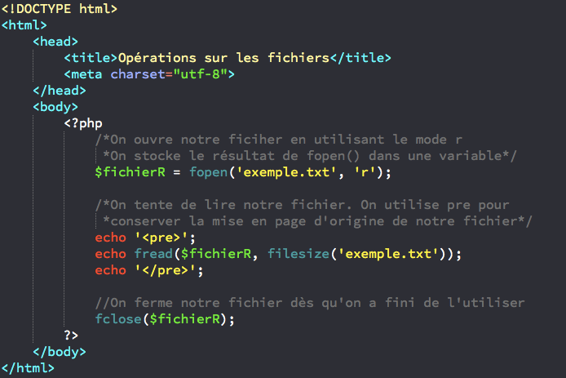
Fichiers PHP
Stocker de façon définitive des informations
Offrir une alternative aux bases de données

Slide 13
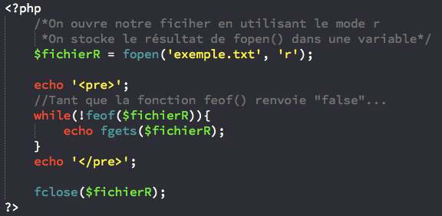
Fichiers PHP
Pour lire un fichier ligne par ligne en PHP, utiliser la fonction fgets()
La fonction feof() « eof » signifie « end of the file » va nous permettre de savoir si la fin d’un fichier a été atteinte ou pas.

Slide 14
Variables superglobales
Des variables créées automatiquement par le PHP lui-même.
La grande différence avec les variables « classiques » est que les superglobales vont être accessibles n'importe où dans un script, que ce soit dans l'espace global ou local.
Il n’existe que neuf variables superglobales en PHP.

Slide 15
HTTP et PHP
HTTP est un protocole sans état
Il ne se souvient de rien des transferts précédents
PHP cookies
PHP sessions
HTTP
server
Client
Session
Cookie

Slide 16
Cookies
Un cookie est un petit fichier ne contenant généralement qu’une information précise, comme un pseudonyme ou un mot de passe.
Ce petit fichier possède toujours une date d’expiration : les cookies ne sont jamais stockés pour l’éternité.
Les cookies vont être stockés sur les ordinateurs de vos visiteurs. Ainsi, à tout moment, un utilisateur peut lui même supprimer les cookies de son ordinateur.

Slide 17
Cookies
Pour créer un cookie: setcookie()
La première particularité de cette fonction est qu’il va falloir l’appeler avant d’écrire tout code HTML pour qu’elle fonctionne.
La fonction contient plusieurs arguments:
setcookie(‘name’ , ‘value’ , expiration , ‘path’ , ‘domain’ , secure);

Slide 18
Cookies: setcookie()
Parameter | Description
name | (Required). Specifies the name of the cookie
value | (Required). Specifies the value of the cookie
expire | (Optional). Specifies when the cookie expires. e.g. time()+3600*24*30 will set the cookie to expire in 30 days. If this parameter is not set, the cookie will expire at the end of the session (when the browser closes).
path | (Optional). Specifies the server path of the cookie. If set to "/", the cookie will be available within the entire domain. If set to "/phptest/", the cookie will only be available within the test directory and all sub-directories of phptest. The default value is the current directory that the cookie is being set in.
domain | (Optional). Specifies the domain name of the cookie. To make the cookie available on all subdomains of example.com then you'd set it to ".example.com". Setting it to www.example.com will make the cookie only available in the www subdomain
secure | (Optional). Specifies whether or not the cookie should only be transmitted over a secure HTTPS connection. TRUE indicates that the cookie will only be set if a secure connection exists. Default is FALSE.

Slide 19
Cookies
Pour récupérer la valeur d’un cookie: $_COOKIE
Cette superglobale stocke un tableau contenant les valeurs des différents cookies définis dans un script. On peut accéder à la valeur d'un cookie en particulier en renseignant le nom du cookie en clef de ce tableau.
<?php
setcookie("MyCookie", $value, time()+3600*24);
setcookie("AnotherCookie", $value, time()+3600);
?>

Slide 20
Où sont stockés les cookies
Dépend du navigateur
Sur Chrome:
Dans l'angle supérieur droit, cliquez sur Plus Paramètres.
En bas, cliquez sur Paramètres avancés.
Dans la section "Confidentialité et sécurité", cliquez sur Paramètres de site.
Cliquez sur Cookies Afficher l'ensemble des cookies et données de sites Tout supprimer.
Confirmez la suppression en cliquant sur Tout effacer.

Slide 21
Cookies: risques et limites
Le client peut refuser les cookies (A chaque visite vous risquez de lui dire "Bonjour, c'est la première fois que vous visitez ce site"...)
Le client peut avoir effacé les cookies, d'un jour à l'autre vous perdez les informations.
Si on a des informations en plus grand nombre à stocker ou qui sont plus sensibles, on préférera les stocker essentiellement côté serveur et utiliser le mécanisme plus complet des sessions. Celui-ci consiste à utiliser le tableau associatif _SESSION[] qui permet de stocker toute sorte d’informations associées à ce client.

Slide 22
Sessions
Permettre de sauvegarder et de transmettre des informations relatives aux utilisateurs de page en page sur notre site web.
A la différence des cookies, les informations ne vont cette fois-ci pas être stockées sur l’ordinateur de nos visiteurs.
Les sessions ne permettent pas de conserver une information indéfiniment.
Nous allons devoir démarrer nos sessions avant d’écrire le moindre code HTML.
Pour démarrer une session : session_start()
Il faudra utiliser la fonction dans chaque page où vous souhaitez que les sessions soient actives.

Slide 23
Sessions
Pour définir des variables de session: $_SESSION
Pour supprimer les variables de session: session_unset()
Pour détruire la session : session_destroy()

Slide 24
Sessions

Slide 25
Génération d’images
PHP peut générer des images
Pour les images: Nécessite la bibliothèque GD
Image vide : Imagecreate(L,H)
A partir d’une image existante
Imagecreatefromjpeg
imagecreatefrompng

Slide 26
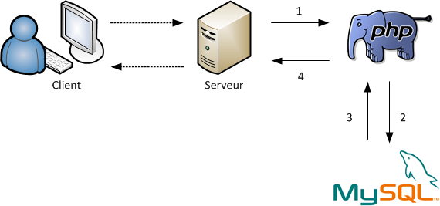
PHP & MySQL

Slide 27
Manipuler BDD
L’extension mysql_
Fonctions d'accès à MySQL de moins en mois utilisées (obsolètes )
L’extension mysqli_
Fonctions améliorées d'accès à MySQL
L’extension PDO
Outil complet qui permet d'accéder à n'importe quel type de base de données (MySQL, Oracle, …)

Slide 28
Connexion BDD
<?php
try
{
$bdd = new PDO('mysql:host=localhost;dbname=test;charset=utf8', 'root', '');
}
catch (Exception $e)
{
die('Erreur : ' . $e->getMessage());
}
?>

Slide 29
Accès à mysql en PHP
Exécution d'une requête:
$reponse = $bdd->query('Tapez votre requête SQL ici‘);
Accès aux lignes du résultat d'un select:
$donnees = $reponse->fetch();

Slide 30
Exécution requête
// Si tout va bien, on peut continuer
$reponse = $bdd->query('SELECT * From Etudiant'); // On récupère tout le contenu de la table Etudiant
while ($donnees = $reponse->fetch()) // On affiche chaque entrée une à une
{
?>
<p>
<b>Nom</b> : <?php echo $donnees['nom']; ?><br/>
<b>Prenom</b> : <?php echo $donnees['prenom']; ?><br/>
<b>Age</b> : <?php echo $donnees['age']; ?>
</p>
<?php
}
$reponse->closeCursor(); // Termine le traitement de la requête
?>

Slide 31
Construire des requêtes en fonction de variables
<?php
$prenom = $_POST['nom'] ;
$reponse = $bdd->query('SELECT nom FROM Etudiant WHERE prenom=\'' .$prenom. '\'');
?>
<?php
$req = $bdd->prepare('SELECT nom FROM Etudiant WHERE prenom= ? AND age<= ?');
$req->execute(array($_GET['prenom'], $_GET['age']));
?>

Slide 32
PHP Orienté Objet
Comme en C++ et en Java, PHP permet de programmer en orienté objet, en créant des classes contenant des attributs et des méthodes, qui peuvent être instanciées ou utilisées en statique.
Toutefois, PHP est un langage à héritage simple, c'est-à-dire qu'une classe ne peut hériter que d'au plus une seule autre classe. Cependant les interfaces peuvent en étendre plusieurs autres.

